Slide 1
Bidden in de aanwezigheid van God
CHRISTELIJKE GEMEENTE LANGEBRUG LEIDEN
16 JUNI 2024

Slide 2
10000reasons.nl
01
Daniël 6:11
Toen Daniël te weten kwam dat dit bevelschrift ondertekend was, ging hij zijn huis binnen. Nu had hij in zijn bovenvertrek open vensters in de richting van Jeruzalem. Op drie tijdstippen per dag ging hij op zijn knieën, bad hij en dankte hij voor het aangezicht van zijn God, precies zoals hij voordien had gedaan.

Slide 3
10000reasons.nl
02
Inhoud
Een korte inleiding
Een goede relatie kan tegen een stootje
Een goede relatie moet onderhouden worden
Een goede relatie speelt zich af in elkaars zichtsveld

Slide 4
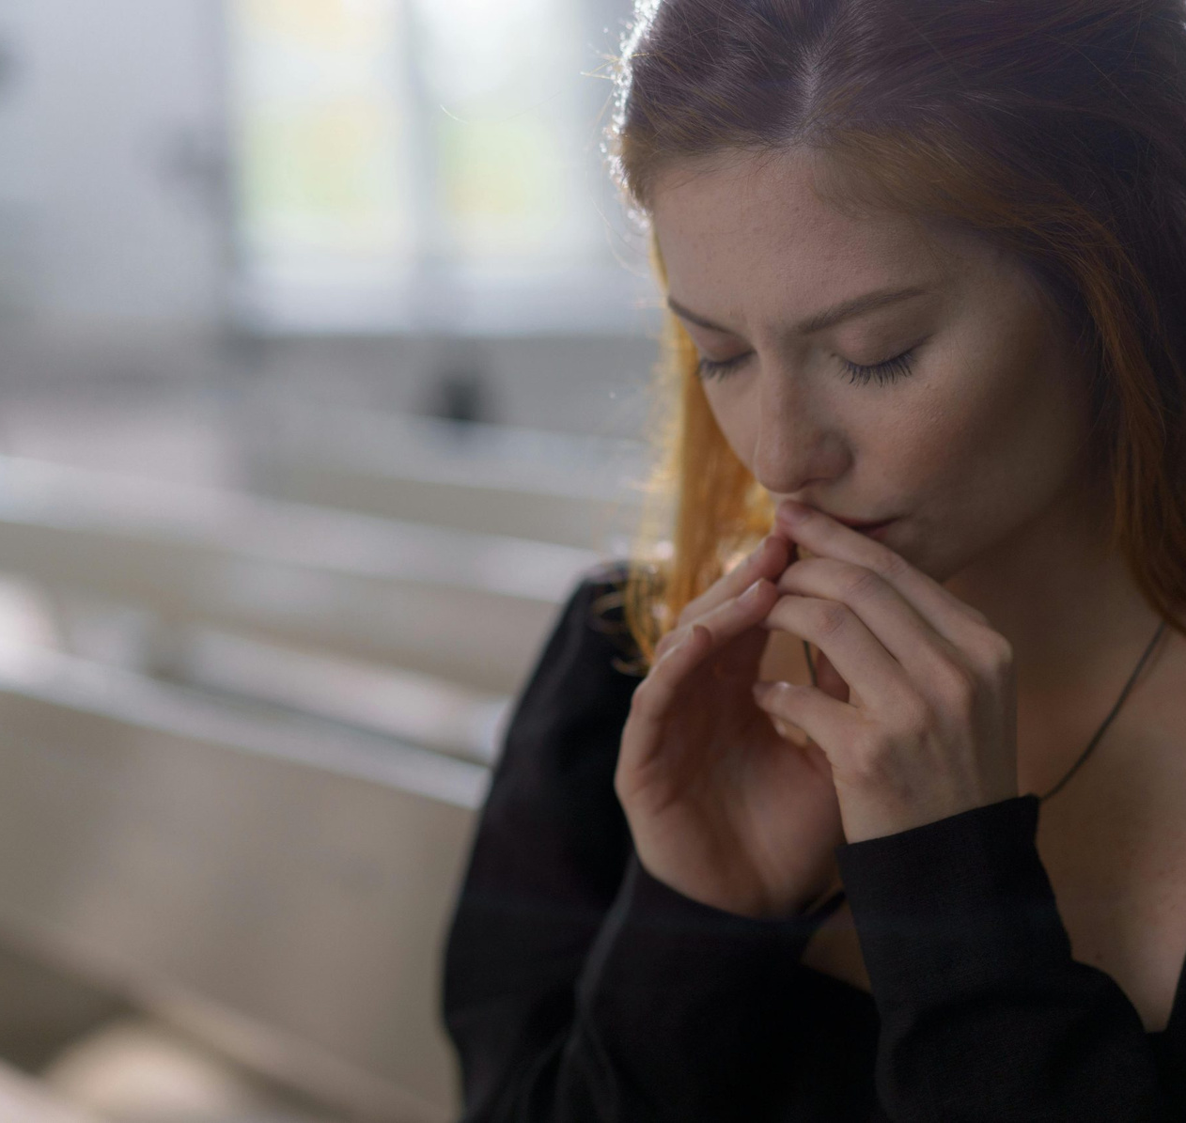
10000reasons.nl
03
Bid gebiedende wijs
Niet: claimen van een wensenlijstje
Inleiding
Wel: weten hoe God is en hoe Hij handelt binnen Zijn Koninkrijk

Slide 5
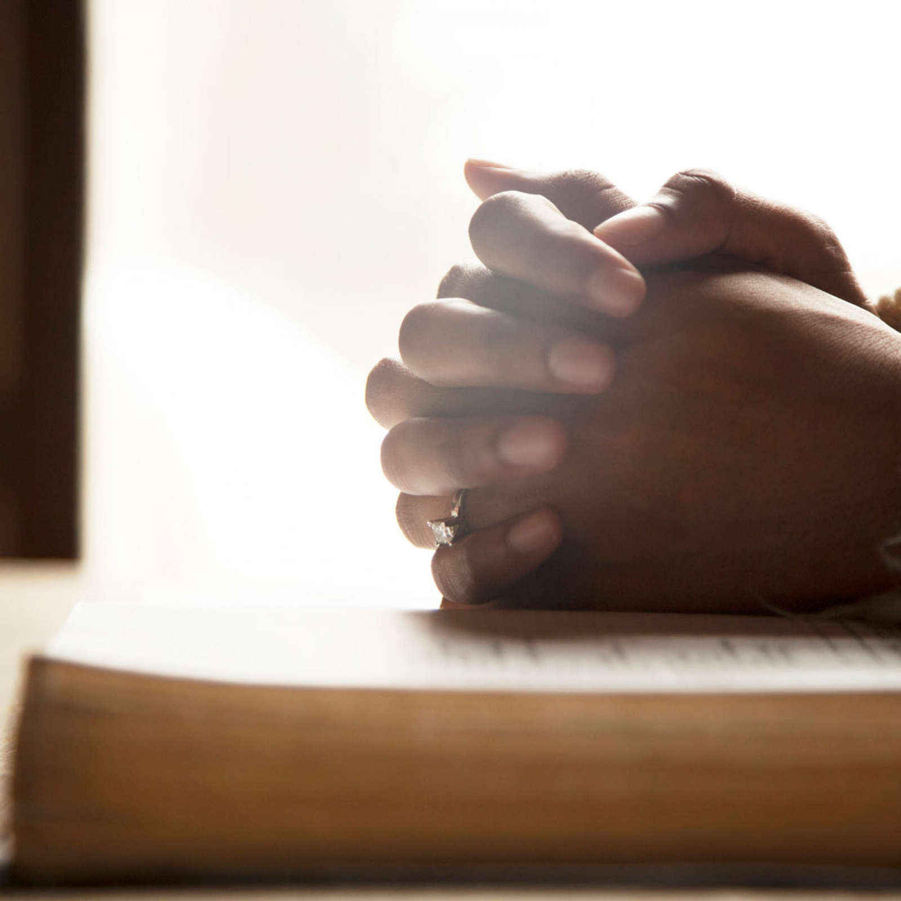
10000reasons.nl
04
Een goede relatie kan tegen een stootje
Daniël ging naar huis en handelde precies zoals hij altijd gedaan had.
Hij liet zich niet uit het veld slaan.

Slide 6
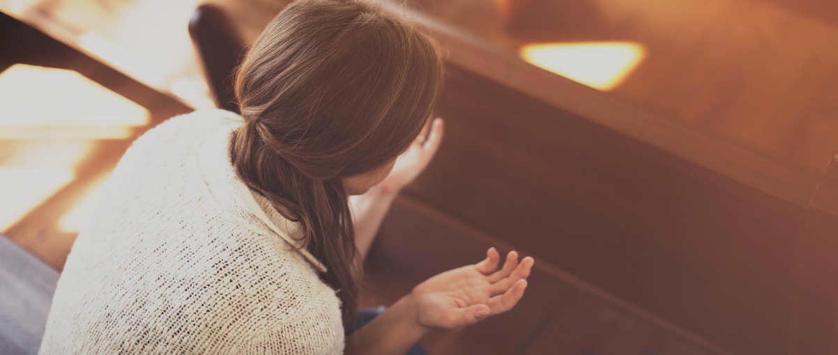
10000reasons.nl
05
Een goede relatie moet onderhouden worden
zicht op Jeruzalem

Slide 7
10000reasons.nl
06
1 Kon. 8:44-45
Wanneer Uw volk uittrekt ten strijde tegen de vijand, op de weg waarheen U hen zendt, en zij bidden tot de HEERE, in de richting van deze stad...luistert U dan in de hemel naar hun gebed en hun smeekbede, en verschaf hun recht.

Slide 8
10000reasons.nl
05
Een goede relatie moet onderhouden worden
zicht op Jeruzalem
3 maal daags 1 gebed
knielen
bidden en danken

Slide 9
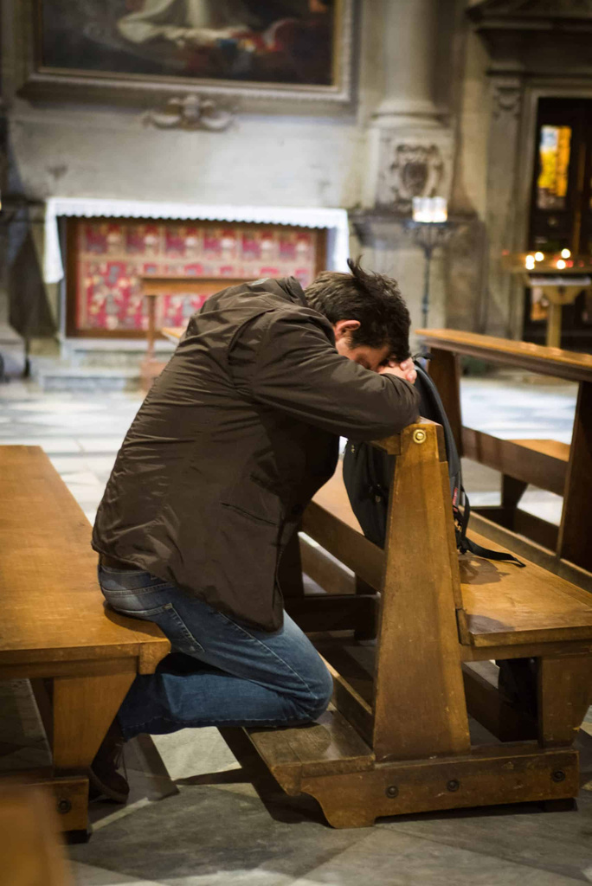
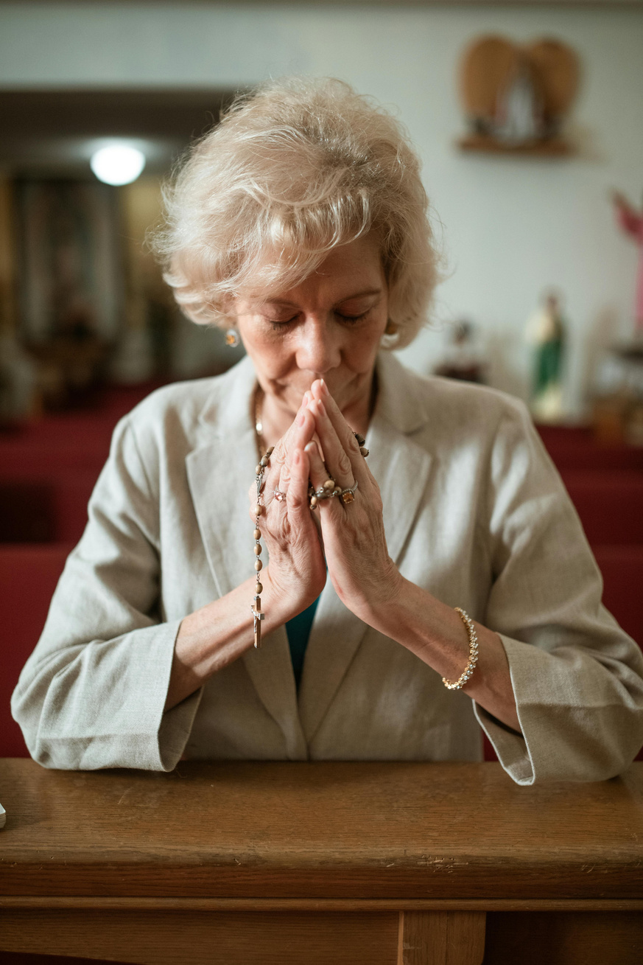
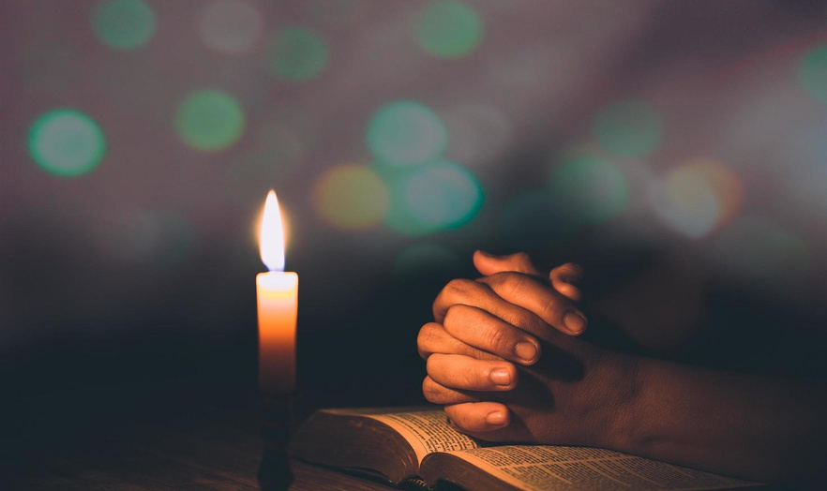
10000reasons.nl
07
Een goede relatie speelt zich af in elkaars zichtsveld
Voor het aangezicht van God

Slide 10
10000reasons.nl
08
Numeri 6:24-26
De HEERE zegene u en behoede u!
De HEERE doe Zijn aangezicht over u lichten en zij u genadig!
De HEERE verheffe ZIJN aangezicht over u en geve u vrede!

Slide 11
10000reasons.nl
09
06-248 04 428
Ottenkampweg 20
Keijenborg
www.10000reasons.nl
info@10000reasons.nl
RSINcode: 866156100
KvK-nummer: 92733999
IBAN NL05 ABNA 0133 9711 47

